Slide 1
CPIA (Centro Provinciale degli Adulti) Barletta – Andria - Trani L’accreditamento nel nuovo programma ERASMUS+: un’opportunità di crescita e di cambiamento anche del settore EDA 21 marzo 2022
A cura del Dirigente Scolastico I.P.S.S.E.C. «Olivetti» Monza Prof.ssa Renata Cumino

Slide 2
Progetti ERASMUS+ a.s. 2021/22 attivi presso l’alberghiero «Olivetti»
KA1 «Staff Nessuno sarà lasciato indietro»: 17 docenti in mobilità per training course
KA1 EDA «Network virtuoso per l’inclusione e per la cittadinanza»: 5 docenti e 2 assistenti amministrativi in mobilità per training courses e job shadowing
KA2 «2bee or not 2been»: 14 docenti e 15 studenti in mobilità per periodi di 15 giorni
KA229 «Cibo in circolo: un nuovo paradigma»: studenti e docenti in mobilità
KA1 EDA «Keep calm: Inclusive ICT for Inclusive Europe»: mobilità per docenti
Accreditamento Settore Scuola
Accreditamento Settore Educazione degli Adulti

Slide 3
Precondizioni
Dirigente Scolastico competente sul PCM e sul programma ERASMUS+
Segreteria disponibile a gestire documentazione amministrativa e contabile
20/25 docenti con un buon livello di inglese, disposti a mettersi in gioco e a investire molto tempo nella realizzazione di progetti
Avere un ottimo “regista” che coordini le azioni

Slide 4
Assetti organizzativi e scelte strategiche
Avviare immediatamente la fase preparatoria con la presentazione dei progetti (1^ collegio), la selezione dei partecipanti (studenti e docenti), gli accordi organizzativi
Fissare criteri estesi a tutti i progetti (es. all’inizio non assegnare più di 2 mobilità a docente)
Privilegiare scelte meritocratiche
Coinvolgere il D.S.G.A. e il personale amministrativo

Slide 5
RISCHI
Abbattersi di fronte ai probabili insuccessi nella presentazione delle candidature
Eccessiva euforia nel momento in cui ci si aggiudica un progetto
Entusiasmo iniziale (mobilità) e disimpegno totale nelle fasi successive
Fare, ma non documentare
COVID, guerre

Slide 6
Studio di caso: Training course seguito da 3 docenti nel gennaio 2020 a Parigi
VIDEO

Slide 7
Valore aggiunto a vari livelli 1^ livello: docenti
Pietro: docente di francese molto serio e di impostazione tradizionale
Michele: docenti di Informatica e Animatore Digitale
Clemente: docente tecnico pratico di cucina

Slide 8
2^ livello: collegio docenti
Interesse
Curiosità
Desiderio di emulazione
Paura (per i colleghi destinatari delle successive mobilità)
Voglia di apprendere le lingue
Motivazione al lavoro di gruppo

Slide 9
3^ livello: immagine dell’istituto
Innovazione
Internazionalizzazione
Apertura
Meritocrazia
Potenziamento delle competenze per il personale e per gli studenti
Scuola più «attraente» per gli studenti e per il personale

Slide 10
L’accreditamento
Ci si può candidare come singola scuola o come Consorzio
L’accreditamento dura 7 anni (2021-2027), ma gli enti non accreditati possono presentare la candidatura ogni anno
La candidatura prevede la presentazione di un’idea progettuale di ampio respiro con obiettivi e risultati attesi
Ogni anno si invia la proposta economica con il numero di mobilità da attuare
E’ previsto un monitoraggio e una valutazione qualitativa ogni 2 anni

Slide 11
Vantaggi dell’accreditamento
Avere la garanzia del finanziamento per 7 anni
Non dover presentare nuove progettualità, ma solo il prospetto economico delle mobilità
Poter costruire un progetto di ampio e lungo respiro
Dare all’utenza e al territorio l’immagine di una scuola aperta, internazionale e competitiva
Offrire opportunità di mobilità a studenti con minori opportunità economiche

Slide 12
Mobilità dei docenti
Training courses (da 2 a 30 giorni, di cui solo i primi 10 sono finanziati)
Job Shadowing (da 2 a 60 giorni)
Teacher assignment (da 2 a 365 giorni)
PS Problema delle sostituzioni perché il docente rimane in servizio

Slide 13
Da cosa partire
Analisi dei bisogni formativi (per i training course): integrazione migranti/stranieri, potenziamento delle competenze linguistiche e/o digitali, inclusione di DVA e/o DSA, metodologie didattiche innovative)
Cercare sulla piattaforma School Education Gateway i corsi più adeguati ai propri bisogni
Consultare i siti dei principali provider (Europass Teacher Academy)

Slide 14
Aspetti organizzativi
Formazione dei docenti
Scelta del numero e della tipologia di mobilità da svolgere
Selezione dei docenti che partecipano alle mobilità
Predisposizione della documentazione
Gestione del budget e preparazione della mobilità
Al rientro, mettere in atto quanto appreso, creare «risultati», disseminarli all’interno e all’esterno della propria organizzazione

Slide 15
Documenti per la mobilità docenti
Allegato V (in inglese) in 3 copie: una per la scuola che invia, una per il partecipante, 1 per l’ente che ospita. Viene compilato in parte da chi ospita (programma della mobilità, competenze da acquisire, valutazione) e in parte dalla scuola di invio (compiti del partecipante, monitoraggio prima, durante e dopo la mobilità)
Allegato VI (in italiano) in 2 copie: 1 per il docente e 1 per la scuola. Contiene i dati della mobilità, le modalità di erogazione del contributo finanziario, l’assicurazione e la survey.

Slide 16
Mobilità degli studenti
Mobilità di gruppo (da 2 a 30 giorni; il gruppo deve essere costituito da almeno 2 studenti e il supporto organizzativo è riconosciuto fino a 10 studenti). E’ previsto il docente accompagnatore.
Mobilità individuale di breve termine (da 10 a 29 giorni). Ora è possibile prevedere il docente accompagnatore.
Mobilità di lungo termine (da 30 a 365 giorni). Ora è possibile prevedere il docente accompagnatore.
Tutte le attività di mobilità degli alunni possono essere alternate con attività virtuali, a integrazione o accompagnamento dell’esperienza.

Slide 17
Documenti per la mobilità degli studenti
MOD.1: Learning Agreement tra il partecipante, la scuola di invio e quella ospitante: si compila dopo aver stabilito il programma, nel rispetto degli obiettivi del progetto.
MOD.1 a:Learning Agreement complement: si compila dopo la mobilità per confermare che le attività previste si sono svolte regolarmente. Occorrono sempre le 3 firme
MOD.2: Learning Agreement per mobilità di gruppo
Allegato VI (in italiano) in 2 copie: 1 per lo studente e 1 per la scuola. Contiene i dati della mobilità, le modalità di erogazione del contributo finanziario, l’assicurazione e la survey.

Slide 18
Obiettivi del nostro accreditamento
Potenziare le competenze in lingua inglese di studenti e docenti
Internazionalizzare il proprio istituto
Offrire mobilità agli studenti con minori opportunità e con certificazioni (DVA, DSA e BES)
Lotta ai cambiamenti climatici e pratiche ecosostenibili

Slide 19
Mobilità destinate al CPIA BAT a.s. 2021/22
Mobilità di gruppo: 10 studenti per 1 settimana a Patrasso nella seconda metà di ottobre, 1 docente accompagnatore, 1 docente e il dirigente in job shadowing
Fino ad un massimo di 5 docenti in traning course

Slide 20
Organizzazioni di supporto 1
L’Agenzia Nazionale accetta il coinvolgimento di organizzazioni di supporto SOLO per gestire gli aspetti pratici relativi all’attuazione del progetto.
Le organizzazioni di supporto NON DEVONO essere coinvolte nel programma didattico, nella stesura del progetto, nella gestione del MT e nella compilazione dei Report.

Slide 21
Accordo con l’organizzazione di supporto
L’accordo formale deve contenere:
I compiti da svolgere
Il Controllo della qualità dei servizi erogati
I provvedimenti in caso di esecuzione carente dei servizi
La flessibilità in caso di annullamento (indicare le cause di forza maggiore: Covid, guerre etc)

Slide 22
Documenti da predisporre per le organizzazioni di supporto
Occorre stendere 1 o più Financial agreement per:
La gestione dei trasporti (voli, transfert da/per aeroporto, noleggio bus per visite culturali etc);
La sistemazione dello studente (hotel, residence, famiglia etc);
L’organizzazione dei pasti.

Slide 23
Altri documenti
Visite preparatorie: occorre predisporre una Dichiarazione, firmata dal partecipante e dall’ente ospitante, con l’elenco delle attività svolte;
Eventuali altri preventivi relativi alle organizzazioni di supporto;
Nomine dei docenti/personale coinvolto nella gestione del progetto con le ore a loro riconosciute (Supporto organizzativo)

Slide 24
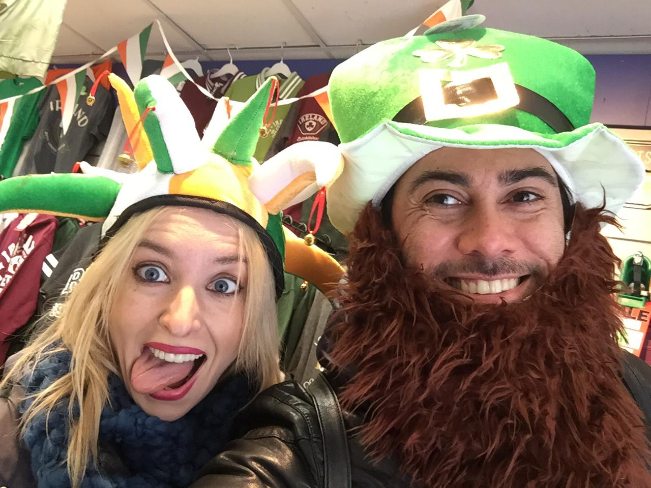
GRAZIE, MA ATTENZIONE: PUO’ CREARE DIPENDENZA!

